Slide 1
BALKANIZACE vs. EVROPEIZACE:
Boj proti korupci a regionální vztahy na Západním Balkáně

Slide 2
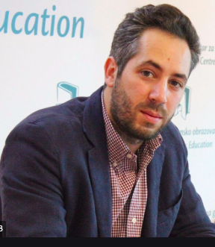
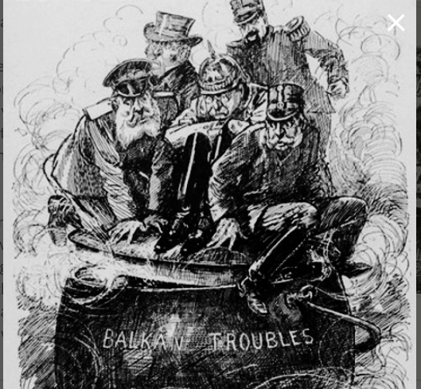
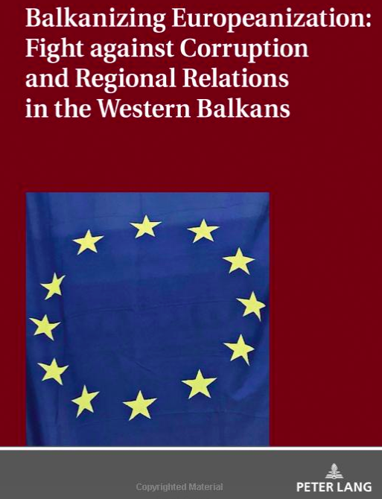


Slide 3
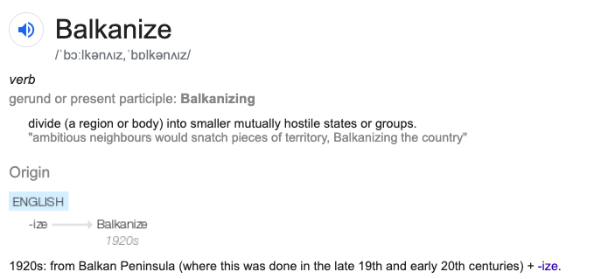
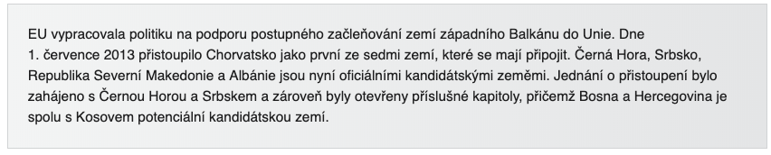

Slide 4
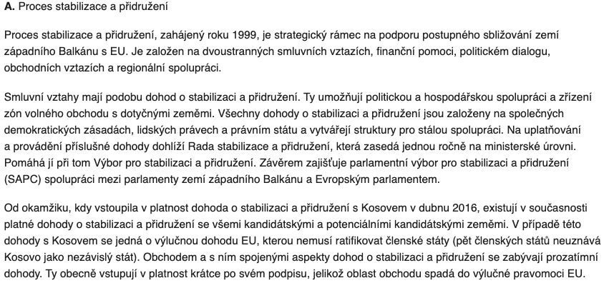
http://www.europarl.europa.eu/factsheets/cs/sheet/168/zeme-zapadniho-balkanu

Slide 5
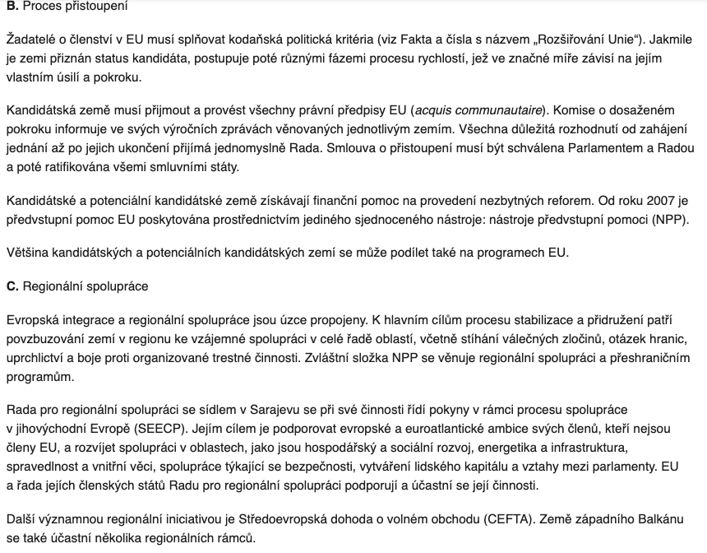
http://www.europarl.europa.eu/factsheets/cs/sheet/168/zeme-zapadniho-balkanu

Slide 6
Rozhodli jsme se pro tyto dvě perspektivy přístupu do EU hlavně proto, že jsme byli a jsme si jistí, že evropeizace regionu selhala kvůli systémové korupci a stále ještě křehkých regionálních vztahů na Západním Balkáně
Naše kniha odhaluje problematické aspekty teorie evropeizace a slabiny a omezení v případě západního Balkánu
Zaměřili jsme se především na poskytnutí komplexní empirické analýzy, která před pár měsíci ještě neexistovala
https://www.amazon.com/dp/3631746032

Slide 7
Zatímco systémová korupce ohrožuje stabilitu a integritu státních institucí a podrývá důvěru občanů ve státní služby a existující instituce, křehké regionální vztahy mají neustále nacionalistickou podobu politického diskursu (dočasné cíle každodenní politiky)
Zatímco svoboda médií se v tomto regionu snižuje, domácí politické elity stále neprovádí skutečné změny, které by státům opravdu otevřely cestu k dosažení členství v EU
Při analýze situace v BiH, NMKD, MNE, SRB a KS upozorňujeme na neschopnost a neochotu politických elit skutečně bojovat proti korupci v regionu, často ovlivňované různými domácími veto hráči - formálními i neformálními - jejichž zájmy by jinak byly ohroženy

Slide 8
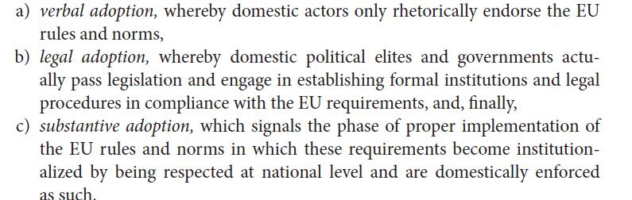

Slide 9
Politické elity jsou často ovlivňované různými domácími veto hráči - formálními i neformálními - jejichž zájmy jsou ohroženy
„Veto hráči“ z kruhů blízkých politickým strukturám, jakým jsou podnikatelé, také lidé patřící k organizovanému zločinu až po bývalé úředníky policejních, vojenských a bezpečnostních sil, brzdí boj proti korupci a její pokrok
Brusel a jeho široce kritizovaný „stabilitokratický“ přístup k regionu ohrožuje demokracii a upřednostňuje stabilitu nad demokracií
Vliv EU v tomto regionu bohužel nadále přináší většinou pouze formální a tedy velmi omezené a povrchní domácí strukturální změny

Slide 10
Důkazy skutečných domácích reforem jsou proto vzácné, zatímco domácí politické elity pokračují v deklarativní podpoře integračního procesu ke vstupu do EU a jsou hrdí na to, že jsou považováni za reformisty
To je důvod, proč jsme dospěli k závěru, že transformační síla EU v regionu je malá a omezená
Státy Západního Balkánu opravdu budují komplexnější vzájemné vztahy a otevírají cesty vzájemné spolupráce, ale tento proces je stále v ohrožení kvůli minulosti (zneužití v politickém diskurzu)
Bez ohledu na svůj úspěch v této oblasti, zůstává tento region sužován otázkami minulosti

Slide 11
Zdá se, že ani v tomto ohledu EU nezvolila správný postup: zatímco domácí politické elity skutečně udržují region „stabilním“, přesto sahají po nacionalistickém diskursu, kdykoli to považují za vhodné, protože potřebují dokázat svým voličům, že jsou skutečně vlastenečtí
A i když tyto úpadky do nacionalistické minulosti nemusí být ničím jiným než dočasnými úpadky (vztah Srbsko-Kosovo), přesto v regionu vyvolávají napětí
Mohou skutečně nedemokratičtí a stále autoritářští domácí politici na Balkáně, jejichž agendy se často prolínají mezi nacionalistickou minulostí a předpokládanou evropskou budoucností opravdu úspěšně vést své země až k členství v EU?

